Slide 1
Video
CF04_3_buenas_practicas

Slide 2

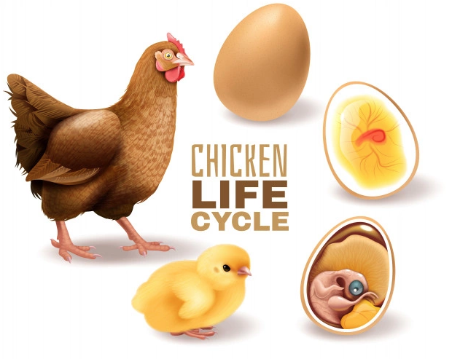
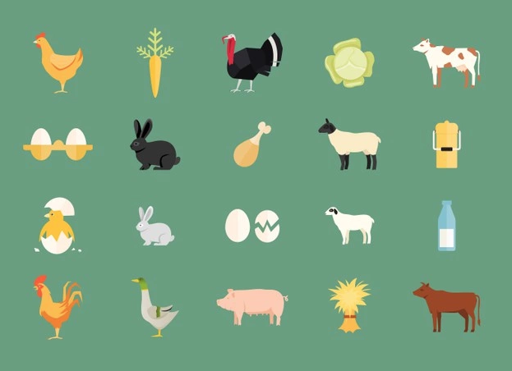
Indicaciones para la producción
Producción animal
Hacer un video con la presentación de algunas imágenes y una voz en off para la presentación de la parte inicial del video. Se puede tener un video como este https://www.youtube.com/watch?v=YYBR2atwo0o
Audio/ Narración
La producción animal a nivel cosmopolita ha crecido y desarrollado teniendo en cuenta las prácticas ambientales, el bienestar animal y humano, la responsabilidad social y regional, la competitividad, la rentabilidad, la calidad de los productos, la inocuidad y trazabilidad…
Referencias de las imágenes: https://www.freepik.es/vector-gratis/ciclo-vida-pollo-presenta-composicion-realista-desarrollo-embrion-huevo-fertil-gallina-adulta_6841905.htm#page=1&query=desarrollo%20animal&position=13&from_view=search
https://www.freepik.es/vector-gratis/colorido-conjunto-animales-granja-vector-productos-gallina-huevo_10703299.htm?query=desarrollo%20animal

Slide 3
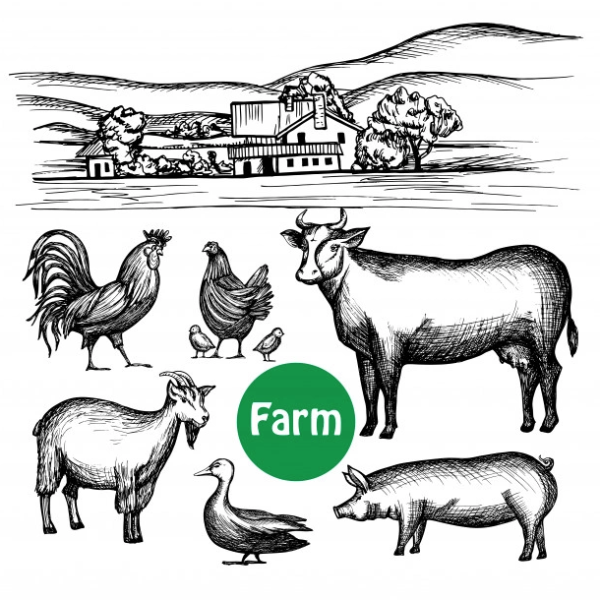
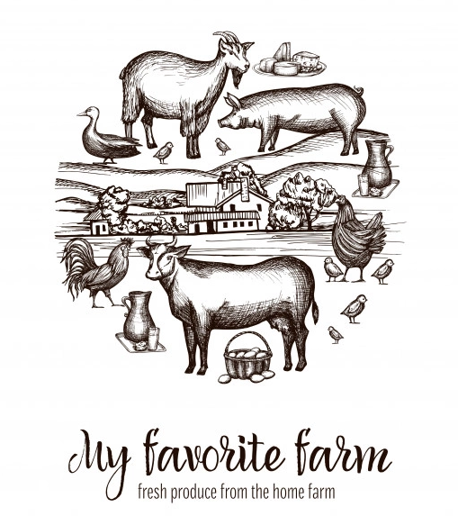
Indicaciones para la producción
Buenas prácticas agrícolas
Hacer un video con la presentación de algunas imágenes y una voz en off para la presentación de la parte inicial del video. Se puede tener un video como este https://www.youtube.com/watch?v=YYBR2atwo0o
Audio/ Narración
… por lo cual se han implementado las buenas prácticas en las producciones pecuarias o Buenas Prácticas Ganaderas – BPG. Es así que se deben trabajar a la par algunos aspectos bajo los criterios de sostenibilidad, el recurso humano, ventajas comparativas para el desarrollo, el suelo, el clima, la ubicación geográfica y los animales, entre otros.
Referencias de las imágenes: https://www.freepik.es/vector-gratis/cartel-mercado-agricultores_2874428.htm?query=ganado

Slide 4
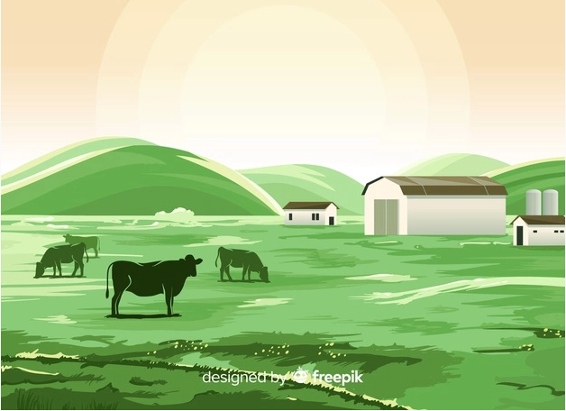
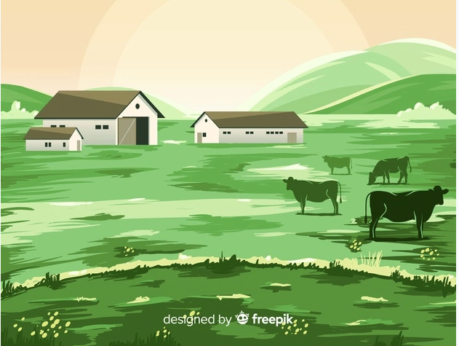
Indicaciones para la producción
Producción de ganado
Se recomienda hacer una animación o una toma de una finca o granja ganadera.
Audio/ Narración
El surgimiento de las BPG en el mundo se encuentran ligadas a la adopción del acuerdo internacional sobre la aplicación de las Medidas Sanitarias y Fitosanitarias – MSF, establecido por la Organización Mundial de Comercio – OMC, la cuales buscan que se establezca normativas tendientes a la inocuidad y calidad de los alimentos de origen animal y vegetal…
Referencias de las imágenes: https://www.freepik.es/vector-gratis/paisaje-granja-diseno-plano_4636937.htm?query=ganado

Slide 5


Indicaciones para la producción
Cargar los logos de los que se habla en el audio.
Audio/ Narración
… desde la cadena primaria hasta llegar al consumidor, protegiendo la salud pública humana y animal; cada país afiliado, tiene la libertad de establecer sus leyes basados en las evidencias científicas y en los parámetros generados por la comisión del Codex Alimentarius, la Organización Mundial de Sanidad Animal (OIE), y la Convención Internacional de protección Fitosanitaria (CIPF).
Referencias de las imágenes: https://www.oie.int/es/inicio/
https://www.ippc.int/es/

Slide 6
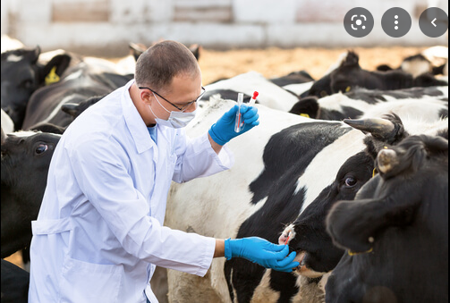
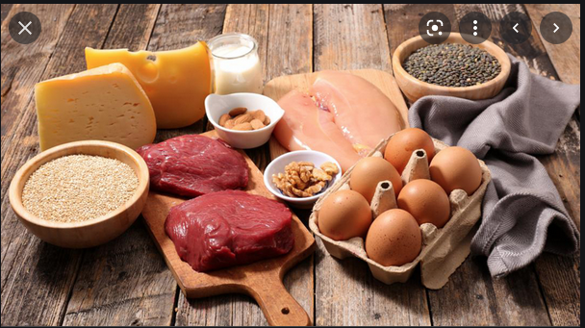
Indicaciones para la producción
Políticas nacionales
Hacer una imagen referentes a medidas sanitarias y alimentos.
Audio/ Narración
En Colombia, la adopción de estas políticas se da a través de los documentos Conpes 3375 que es la Política Nacional de Sanidad Agropecuaria e Inocuidad de Alimentos para el Sistema de Medidas Sanitarias y Fitosanitarias, el Conpes 3376 de 2010 Política Sanitaria y de Inocuidad para las Cadenas de la Carne y de la Leche,
Referencias de las imágenes: https://misanimales.com/sanidad-animal-y-salud-publica/
https://www.industria-alimentaria.com.mx/la-nueva-comida-carne-leche-y-huevos-verdes/

Slide 7
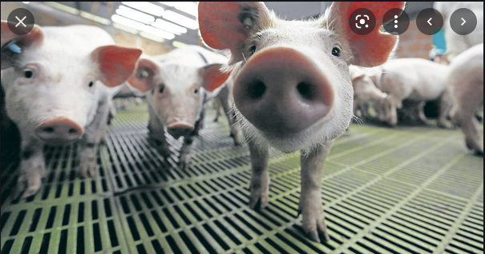
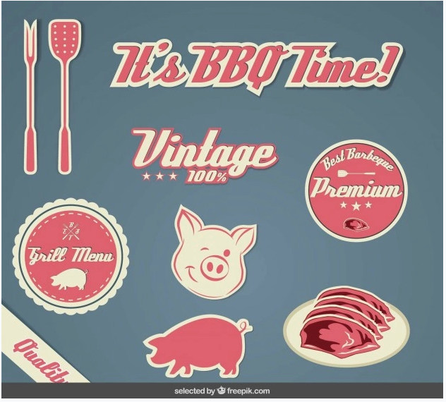
Indicaciones para la producción
Cadena porcícola
Hacer una imagen de la Cadena Porcicola.
Audio/ Narración
El Conpes 3458 de 2007 Política Nacional de Sanidad e Inocuidad para la Cadena Porcícola y el Conpes 3468 de 2007 Política Nacional de Sanidad e Inocuidad Para la Cadena Avícola, asignando, además, funciones a las principales instituciones que hacen parte del sistema en cada eslabón de la cadena productiva siendo garantes de que estas se apliquen de forma correcta.
Referencias de las imágenes: https://www.larepublica.co/archivo/consejos-para-entrar-al-negocio-porcicola-2105383
https://www.freepik.es/vector-gratis/coleccion-pegatinas-bbq-vintage_814298.htm#page=1&query=cerdo&position=5&from_view=search

